Slide 1
コンピュータによるホログラムの生成
宇宙物理・数理科学研究室 B13029 葛城孝之

Slide 2
本研究の概要
三次元の立体情報を干渉と呼ばれる波の現象を利用して，二次平面に記録したものをホログラムと呼ぶ．
本研究にて，計算機にてホログラムの作成過程をシミュレートし，生成した．また，簡単なホログラムの作成モデルを考え，干渉縞について考察した．

Slide 3
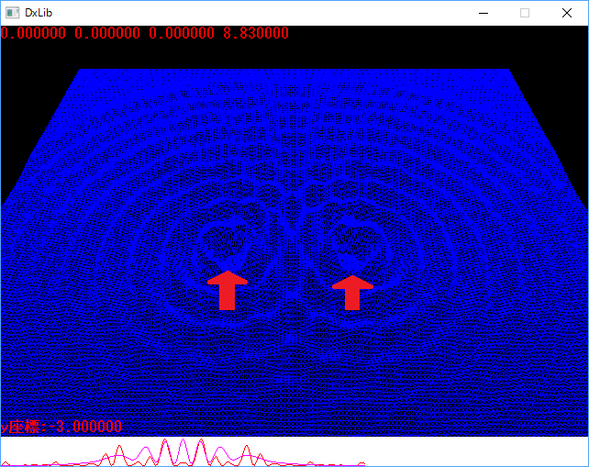
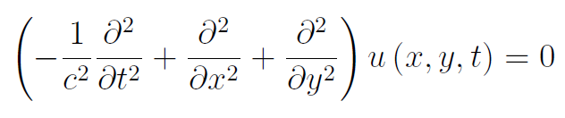
干渉について
光は波である。
波が重なった場所の振幅は、それぞれの振幅の足し合わせになる。
波動方程式

Slide 4
ホログラムの作り方
ハーフミラー
鏡
レーザー
対物レンズ
対物レンズ
レーザー光を二つに分け、片方はそのまま、もう片方は物体に反射させフィルムに照射する。
物体
フィルム

Slide 5
ホログラムの再生の仕方
レーザー
物体の虚像
対物レンズ
記録した時と同じ光を用いて光を当てると，記録した物体の虚像が浮かぶ
ホログラム

Slide 6
コンピュータで作るには
レイトレーシング法を用いた．
物体
目から光源へレイを飛ばす．
目に届かない光は考えなくてよい
→計算量削減
目
光源
ディスプレイ

Slide 7
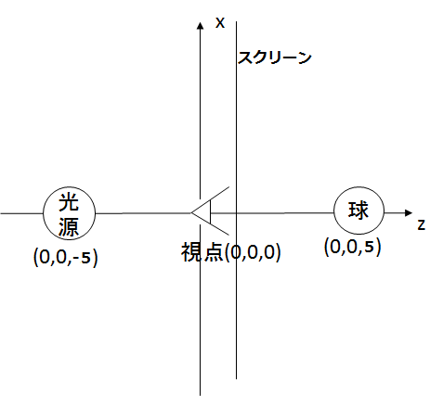
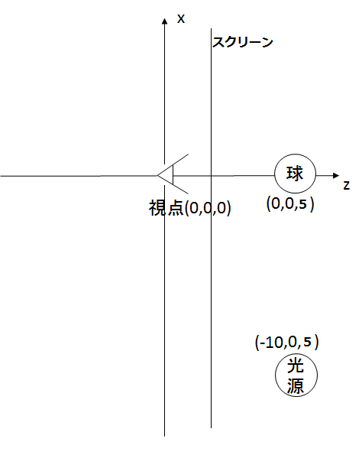
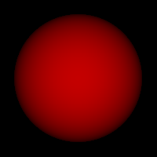
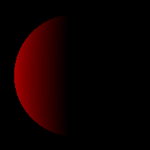
光源の位置を変え，満月や半月を描画した．
満月の明るさを1とした時の半月の明るさは0.2015となった．

Slide 8
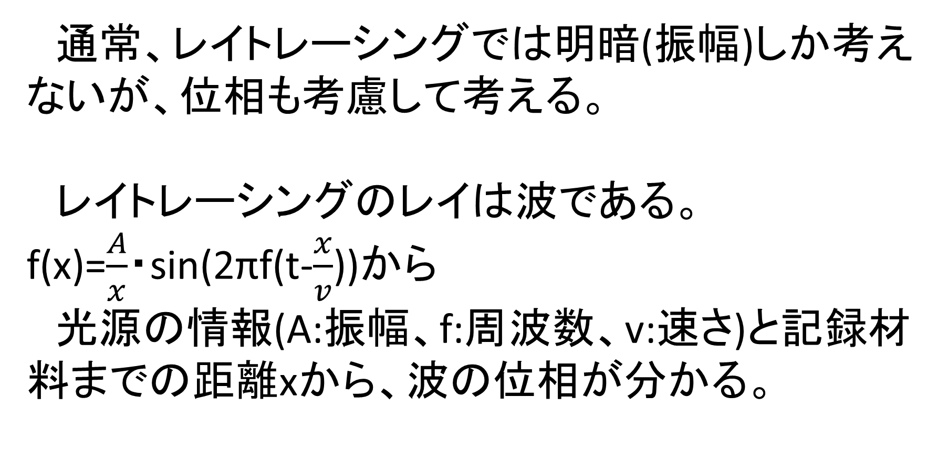
簡単なホログラムのモデル
通常、レイトレーシングでは明暗(振幅)しか考えないが、位相も考慮して考える。
レイトレーシングのレイは波である。
f(x)=$\frac{A}{x}$・sin(2πf(t-$\frac{x}{v}$))から
光源の情報(A:振幅、f:周波数、v:速さ)と記録材料までの距離xから、波の位相が分かる。

Slide 9
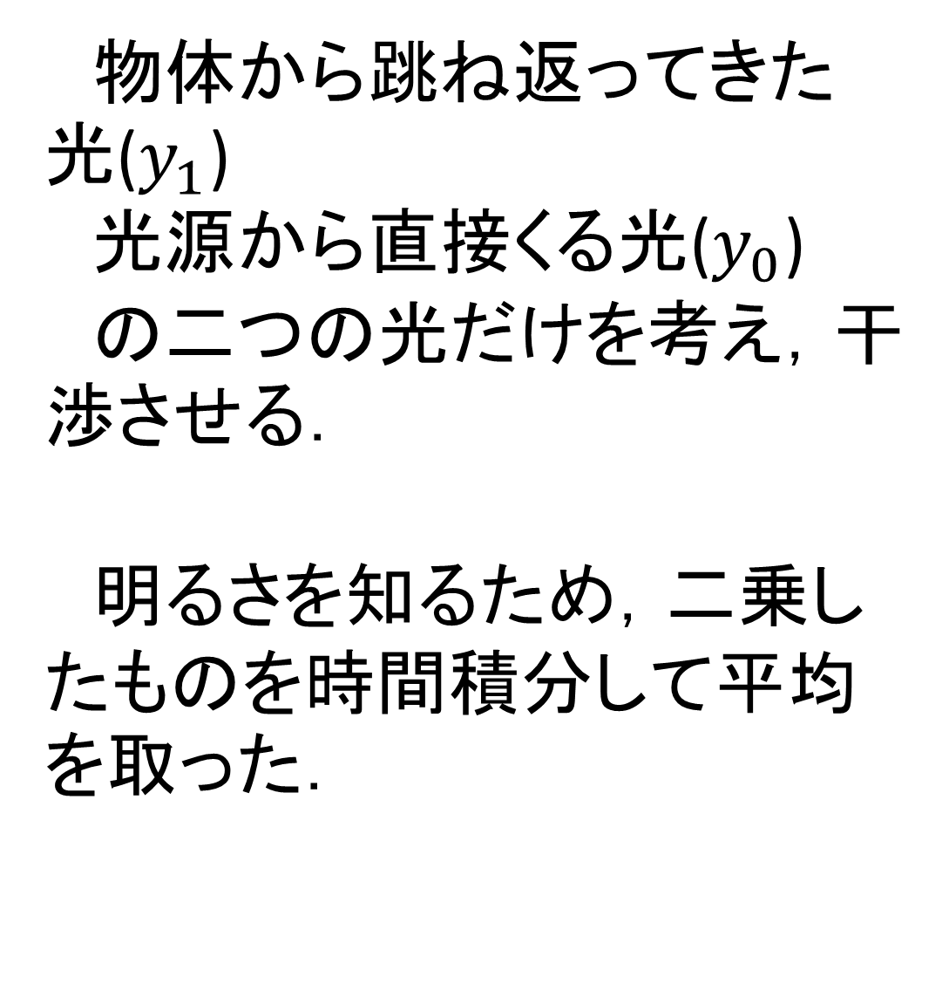
物体から跳ね返ってきた光($y_{1}$)
光源から直接くる光($y_{0}$)
の二つの光だけを考え，干渉させる．
明るさを知るため，二乗したものを時間積分して平均を取った．
物体
目
光源
ディスプレイ

Slide 10
z
球
(0,0,1)
次のスライドから扱う内容は，左図の様な位置関係として考える
光源
(0.1,0.2,0.4)
視点(0,0,0)
x
y

Slide 11



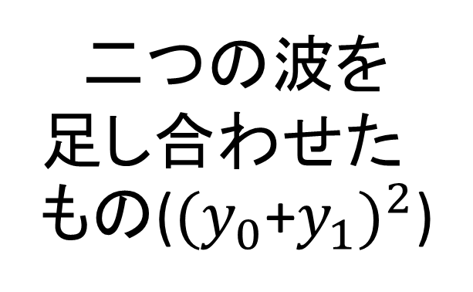
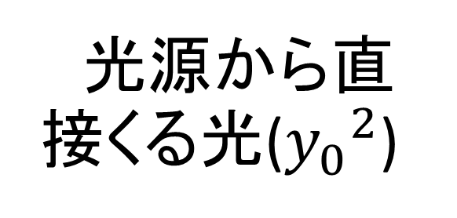
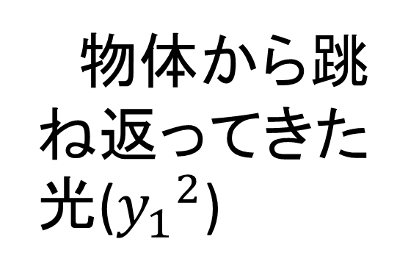
物体から跳ね返ってきた光(${y_{1}}^{2}$)
光源から直接くる光(${y_{0}}^{2}$)
二つの波を足し合わせたもの(${(y}_{0}$+$y_{1})^{2}$)

Slide 12
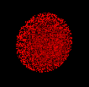
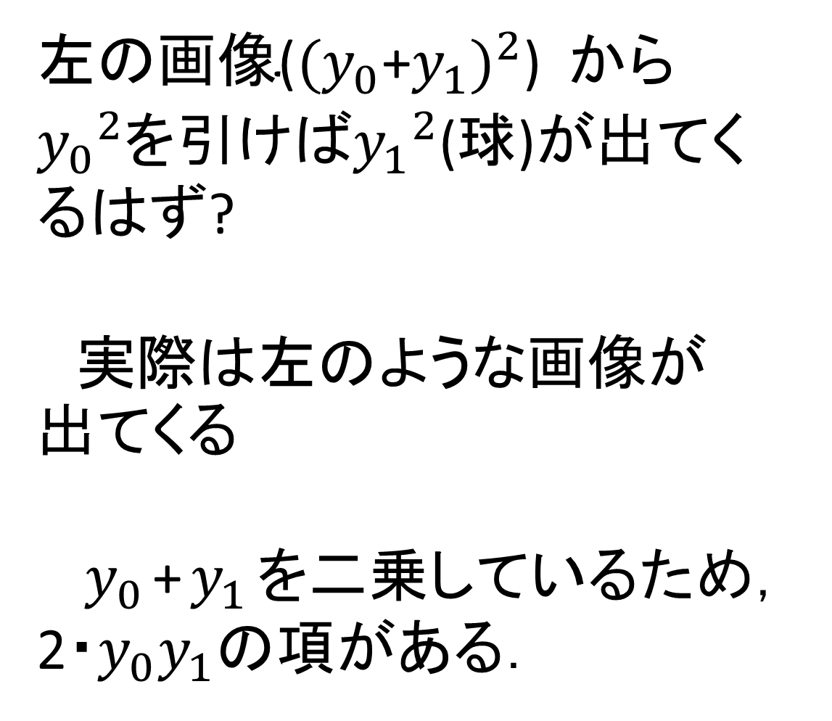
${左の画像\text{(}{(y}_{0}\text{+}y_{1})^{2}\text{) }}_{ }$から${y_{0}}^{2}$を引けば${y_{1}}^{2}$(球)が出てくるはず?
実際は左のような画像が出てくる
$y_{0}$+$y_{1}$を二乗しているため，2・$y_{0}y_{1}$の項がある．

Slide 13
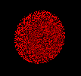

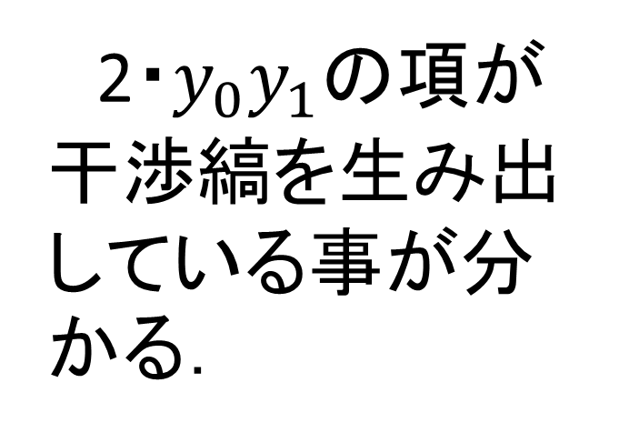
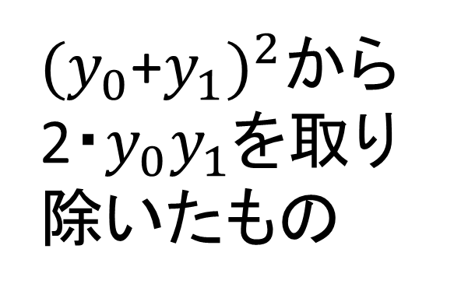
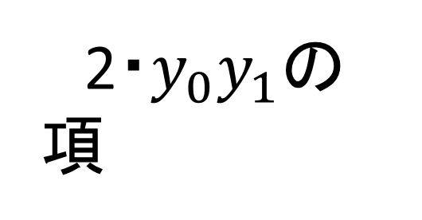
2・$y_{0}y_{1}$の項が干渉縞を生み出している事が分かる．
2・$y_{0}y_{1}$の項
${(y}_{0}\text{+}y_{1})^{2}$から2・$y_{0}y_{1}$を取り除いたもの

Slide 14

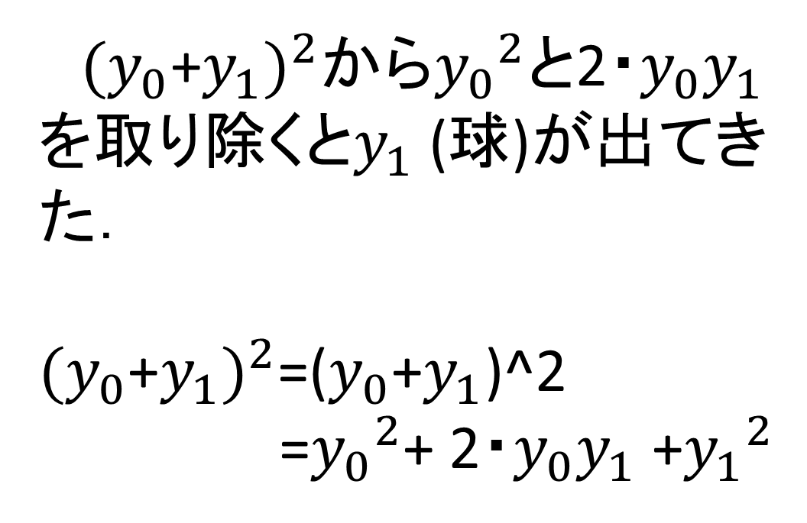
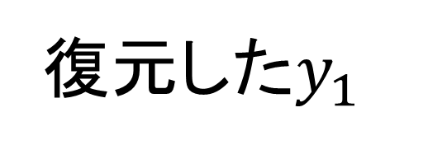
${(y}_{0}\text{+}y_{1})^{2}$から${y_{0}}^{2}$と2・$y_{0}y_{1}$を取り除くと$y_{1}$(球)が出てきた．
${(y}_{0}\text{+}y_{1})^{2}$=($y_{0}$+$y_{1}$)^2
=${y_{0}}^{2}$+ 2・$y_{0}y_{1}$ +${y_{1}}^{2}$
復元$したy_{1}$

Slide 15
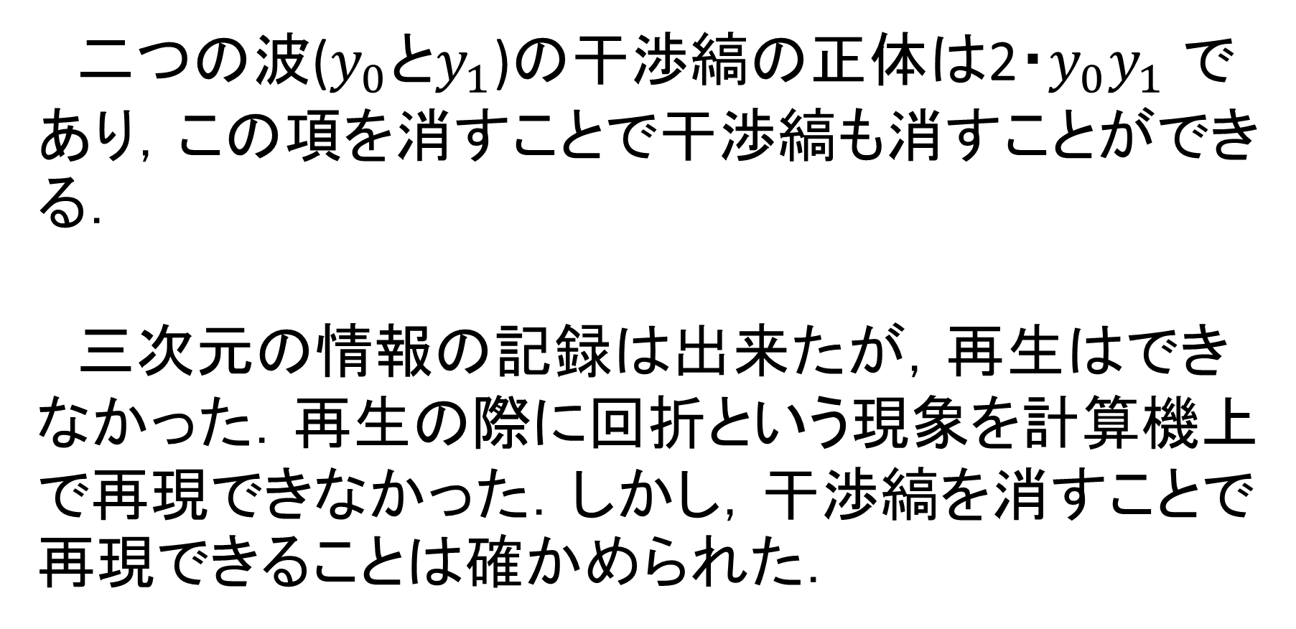
まとめ
二つの波($y_{0}$と$y_{1}$)の干渉縞の正体は2・$y_{0}y_{1}$ であり，この項を消すことで干渉縞も消すことができる．
三次元の情報の記録は出来たが，再生はできなかった．再生の際に回折という現象を計算機上で再現できなかった．しかし，干渉縞を消すことで再現できることは確かめられた．

